Slide 1
Od nabídky k řešení
Martin Tlapa, náměstek ministra zahraničních věcí
1. října 2020, Exportní fórum Mladé Buky

Slide 2
Komplexní sektorové nabídky

Slide 3
Komplexní nabídky
V roce 2019 vznikla platforma při AVDZP, díky níž AVDZP připravuje komplexní nabídku českých schopností v oboru zdravotnictví.
Hlavní výstupy spolupráce:
Tematicky zacílené teritoriální semináře
Projekty ekonomické diplomacie s AVDZP
Katalogy českých zdravotnických řešení
Využití v Zahraniční rozvojové spolupráci:
Vázané peněžní dary
Malé lokální projekty
Obecná prezentace českých zdravotnických
řešení

Slide 4
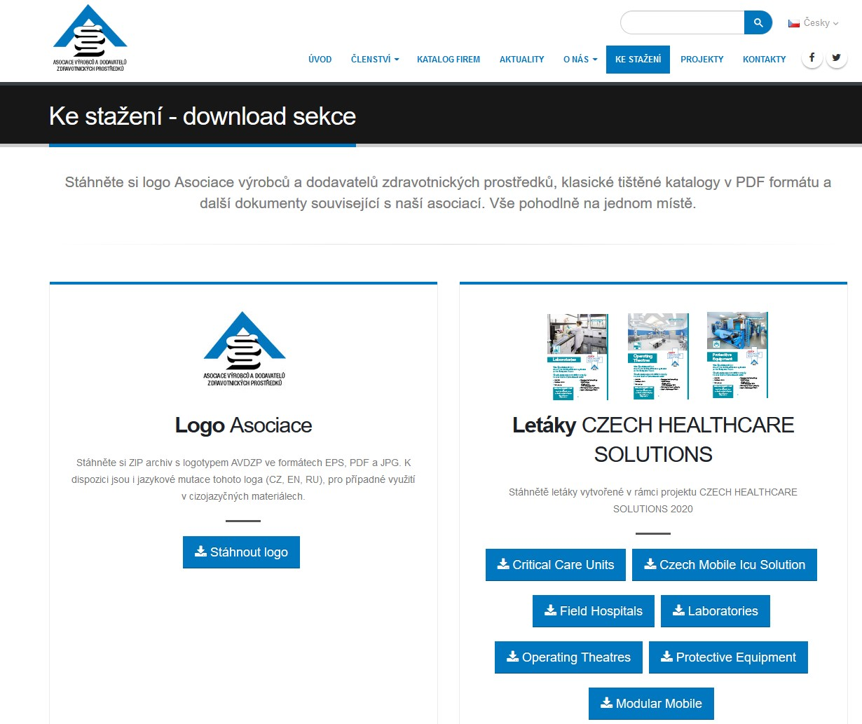
Komplexní nabídky
Díky platformě vznikly české komplexní nabídky ve zdravotnictví, které pomohly při přípravě řady projektů zahraniční rozvojové spolupráce ve zdravotnictví
Komplexní nabídky je možné využívat i mimo rozvojové zahraniční pomoci
Materiály byly přeloženy do 4 jazyků
Vznikly nabídky: ICU, mobilní ICU, polní nemocnice, laboratoř, operační sál, ochranné prostředky, modulární mobilní nemocnice

Slide 5
Peněžní vázané dary
Stabilizační humanitárně-rozvojový nástroj
Nástroj používáme od roku 2018
Původně využíván pro stabilizaci Sýrie a regionu Iráckého Kurdistánu
V obou zemích již úspěšně proběhly či probíhají projekty zaměřené na zdravotnictví i jiné obory
V reakci na COVID-19 byly mimořádně připravené vázané peněžní dary zaměřené na prioritní země naší zahraniční rozvojové spolupráce a Afriku
Proběhl např. dar pro Afghánistán, v procesu je Gruzie, Moldavsko a další
Pomoc proti pandemii COVID-19: Afghánci převzali české dekontaminační jednotky

Slide 6
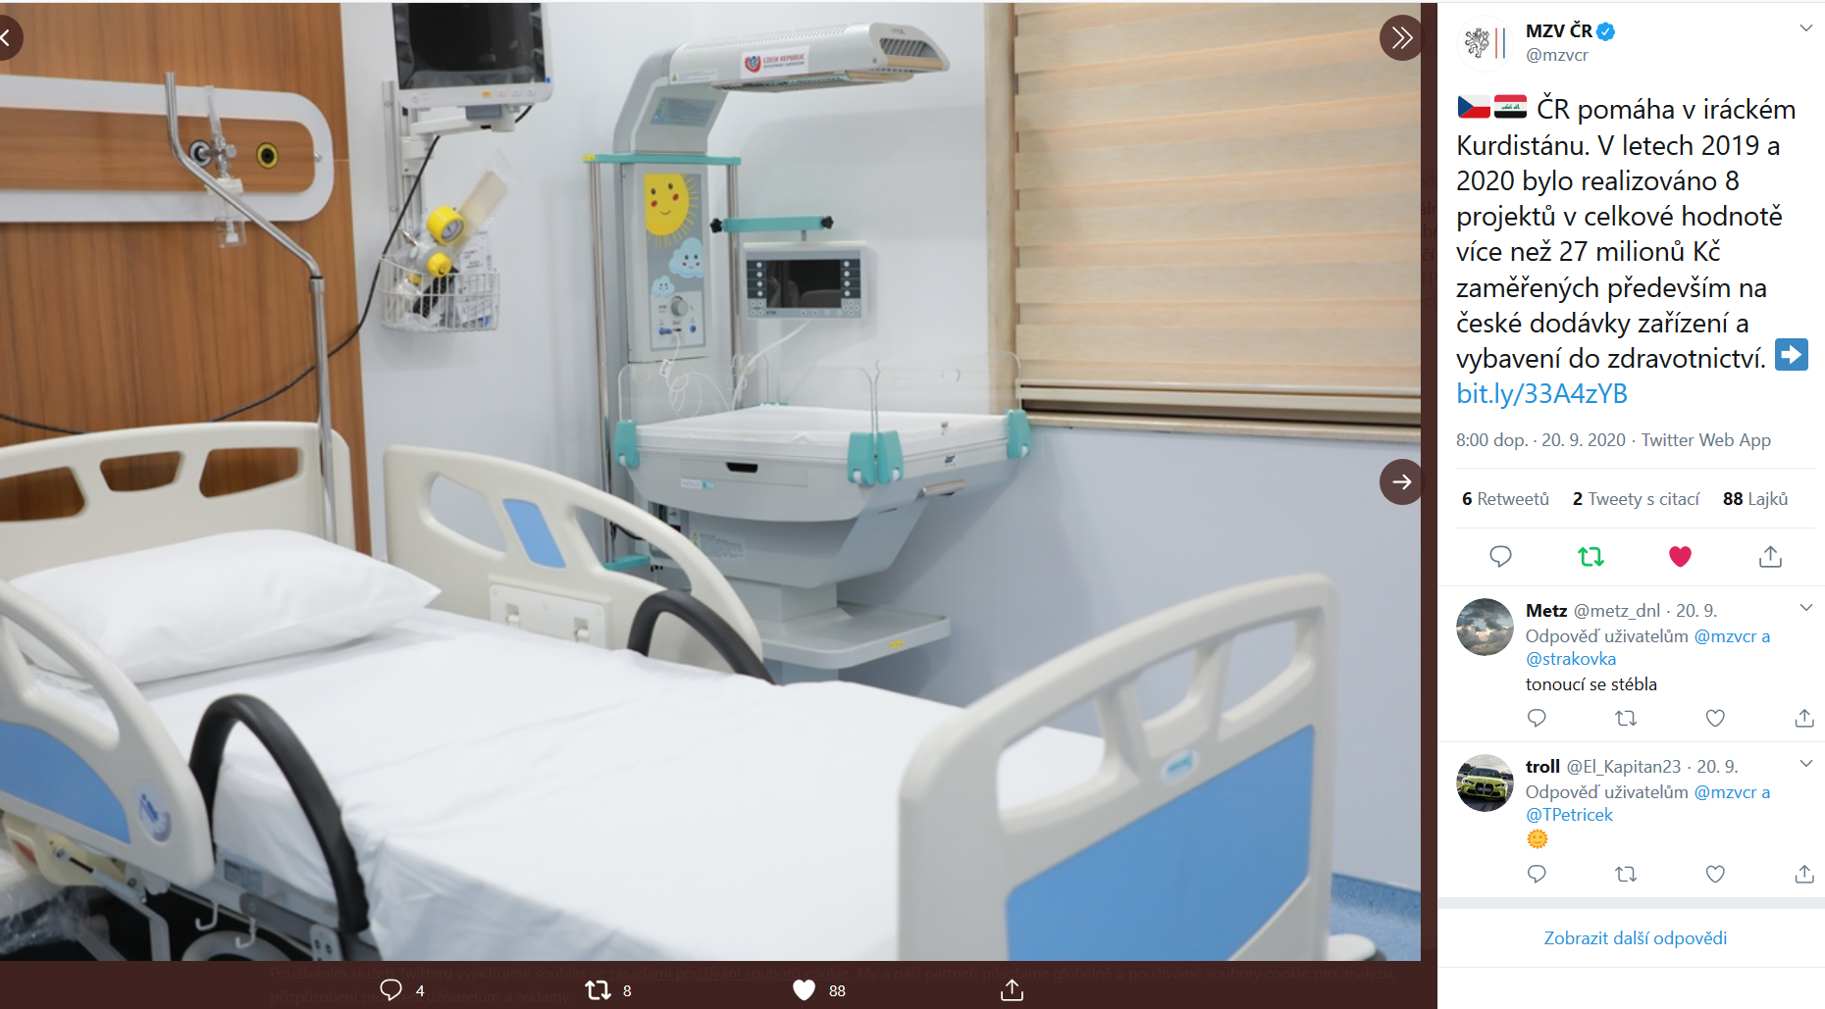
Od rozvojové pomoci k dalším zakázkám
Díky peněžním vázaným darům se daří české zdravotnické výrobky nabízet i dalším nemocnicím v Iráckém Kurdistánu

Slide 7
Ekonomická diplomacie v době COVID

Slide 8
Ekonomická diplomacie v době COVID
MZV hned v reakci na krizi spustilo Nouzový balíček který následoval Rekonstrukční balíček.
Jsme připraveni nabídnout asistenci českým podnikatelům, pokud se dostanou do problémů s realizací obchodních dodávek do zahraničí, (např. v případě administrativních bariér kladených na dovozce místními úřady).
Pomáháme firmám řešit problémy při cestách do zahraničí i když se česká firma snaží do ČR dovézt obchodního partnera.
Nadále nabízíme pomoc při hledání nových kontaktů a příležitostí v oborech.
Jsme připraveni pomoci analyzovat příležitosti, vyhledat vhodné obchodní partnery apod.

Slide 9
Ekonomická diplomacie v době COVID
Naše služby jsem přenesli na online
Připravujeme elektronické projekty ekonomické diplomacie
Elektronický projekt ekonomické diplomacie jsme pilotně připravili se zdravotnickými firmami a AVDZP na Kazachstán
Pořádáme webináře a elektronické konference
Zastupitelské úřady konzultují s firmami přes videokonference

Slide 10
Ekonomická diplomacie v době COVID
Nadcházející akce
ŘÍJEN 2020
07. 10. 2020 od 10:00
Bulharsko – webinář o příležitostech pro české firmy
08. 10. 2020, 09:00 - 12:00
Thajsko – online individuální konzultace s ekonomickým diplomatem
20. 10. 2020 od 15:00
USA – webinář o příležitostech pro české firmy
21. 10. 2020 od 10:00
Severní Afrika se zaměřením na Maroko, Alžírsko a Egypt – webinář o příležitostech pro české firmy

Slide 11
Děkuji Vám za pozornost
martin_tlapa@mzv.cz

